Slide 1

TRƯỜNG TRUNG HỌC CƠ SỞ ĐÔ THỊ VIỆT HƯNG
LỊCH SỬ 8
Người thực hiện : Đỗ Thuy

Slide 2

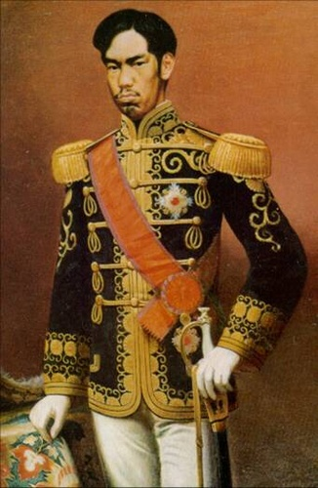
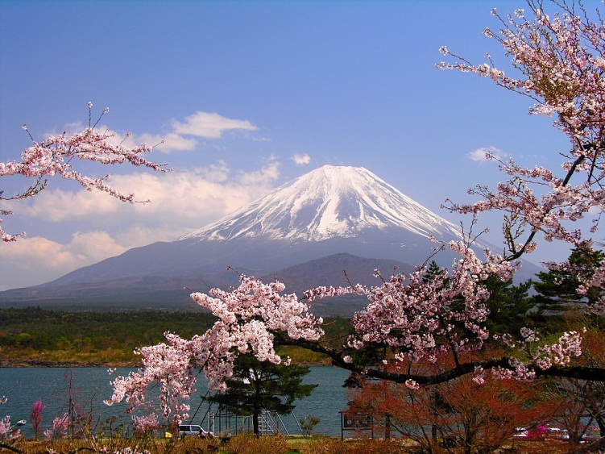
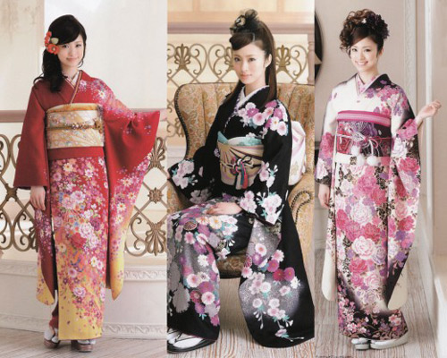
Quan sát những bức tranh sau và trả lời câu hỏi
Đây là những biểu tượng của đất nước nào?
Thiên Hoàng Minh Trị

Slide 3
Những nội dung cơ bản
I. Cuộc Duy Tân Minh Trị
II. Nhật Bản chuyển sang giai đoạn đế quốc chủ nghĩa
III. Cuộc đấu tranh của nhân dân lao động Nhật Bản (giảm tải)

Slide 4
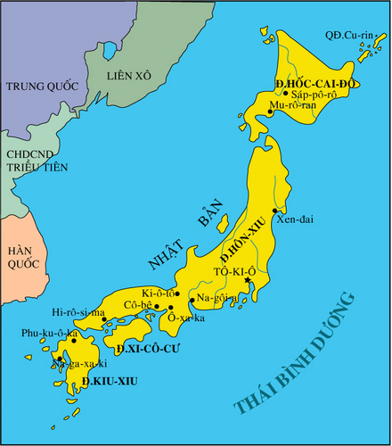
Là một quốc đảo hình vòng cung,có diện tích tổng cộng là 377.843 km², nằm theo sườn phía đông lục địa châu Á. Mĩ danh “xứ sở hoa anh đào”, “đất nước mặt trời mọc”.
Lược đồ nước Nhật

Slide 5
I. Cuộc Duy Tân Minh Trị

Slide 6
1. Hoàn cảnh lịch sử

Slide 7

Hoàn cảnh ra đời của cuộc Duy Tân Minh Trị?

Slide 8
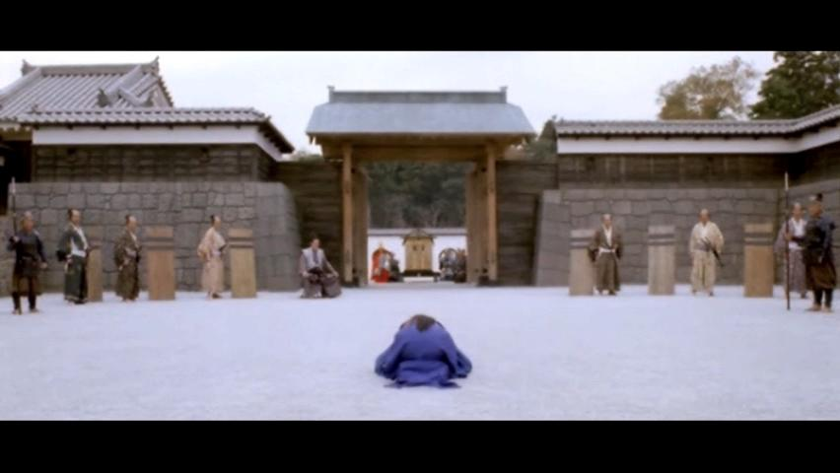
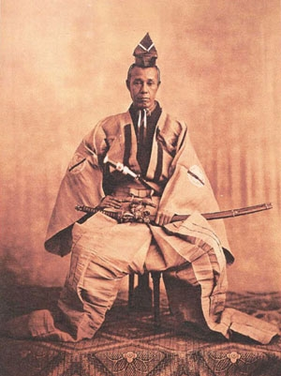
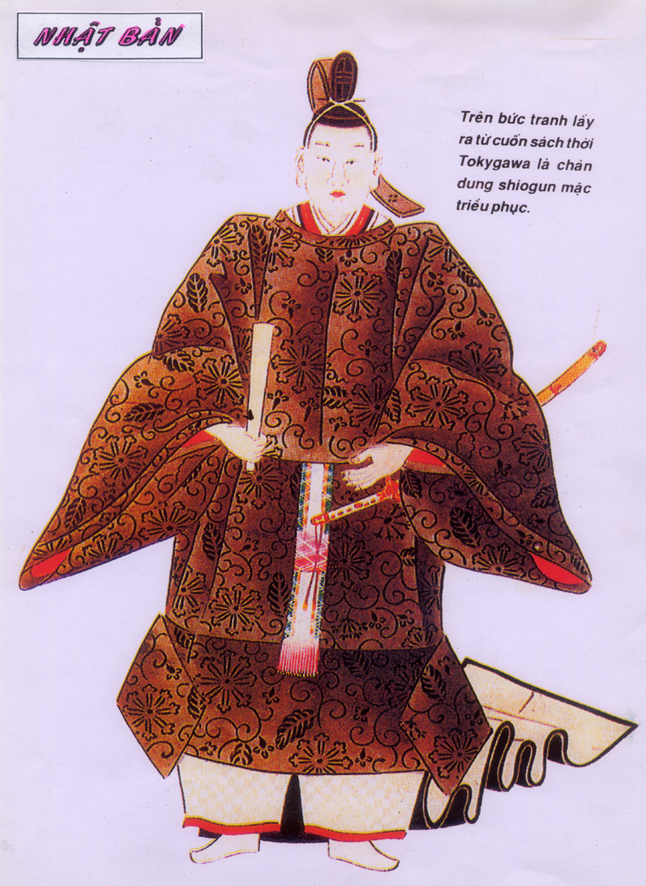
TƯỚNG QUÂN SÔ GUN
CẢNH TRƯỚC PHỦ TƯỚNG QUÂN

Slide 9
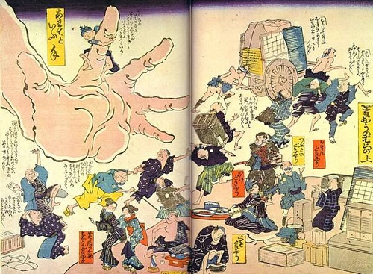

Slide 10

Tiếp tục duy trì chế độ phong kiến
Nhật Bản
Đổi mới, canh tân đất nước

Slide 11
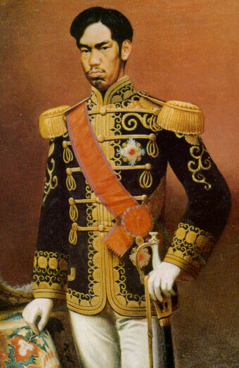
Thiên hoàng Minh: Vua Mut-su-hi-tô, lên ngôi 1/1867 khi mới 15 tuổi. Ông là người thông minh dũng cảm, biết theo thời thế và biết dùng người. Trước tình hình đất nước khủng hoảng bế tắc, Ông có quyết định sáng suốt đã tiến hành hàng loạt cải cách tiến bộ để canh tân đất nước. Đưa đất nước thoát khỏi chế độ thuộc địa, trở thành nước tư bản.
THIÊN HOÀNG MINH TRỊ
(1852-1912)

Slide 12
2. Nội dung

Slide 13


Trình bày những nội dung cơ bản của cuộc cải cách Duy Tân Minh Trị?
- Hình thức: Thảo luận nhóm và hoàn thành vào phiếu học tập
- Thời gian: 5’

Slide 14

Nội dung của cải cách Duy Tân Minh Trị
Lĩnh vực
Nội dung
Kinh tế
- Bãi bỏ chế độ nông nô
- Đưa quý tộc, đại tư sản lên nắm quyền
Chính trị, xã hội
- Thống nhất tiền tệ, xóa bỏ độc quyền ruộng đất
- Xây dựng cơ sở hạ tầng phục vụ giao thông, liên lạc…
- Giáo dục bắt buộc, chú trọng khoa học – kĩ thuật trong giảng dạy
Văn hóa, giáo dục
- Cử học sinh giỏi đi du học ở phương Tây
- Quân đội huấn luyện theo kiểu phương tây, thực hiện chế độ nghĩa vụ quân sự.
Quân sự
Kĩ thuật đóng tàu, sản xuất vũ khí…. phát triển

Slide 15
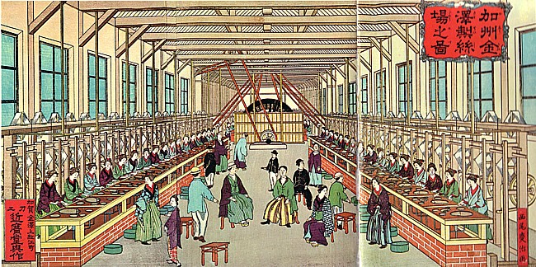
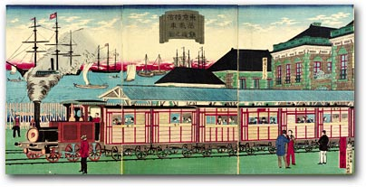
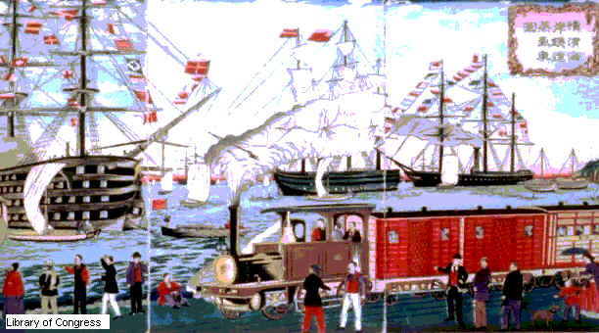
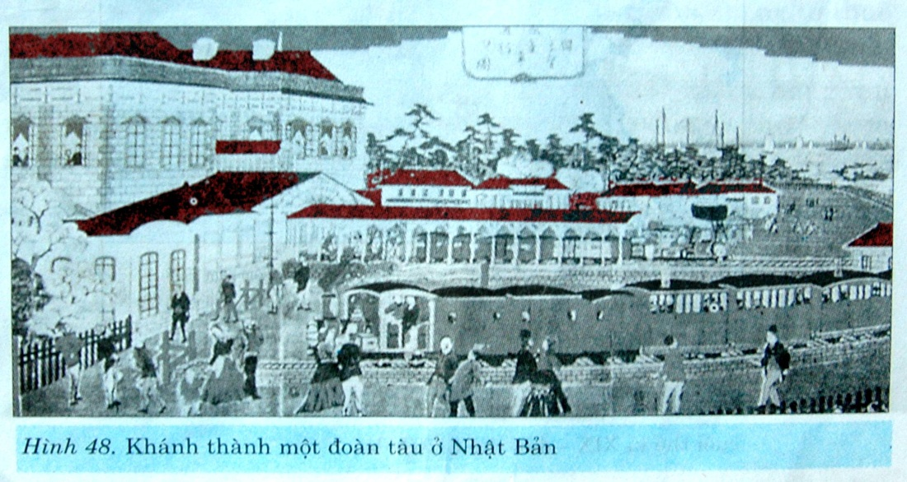

Qua những bức hình này em có nhận xét gì về đất nước Nhật sau cuộc Duy tân Minh Trị?
Một công xưởng của Nhật theo công nghệ phương Tây khoảng thập niên 1880
Xe lửa từ Tokyo→ Yokohama
Hình thức: Thảo luận nhóm đôi
Thời gian: 3’
Phương tiện giao thông sau cuôc Minh Trị duy tân

Slide 16

Nhật Bản thoát khỏi nguy cơ trở thành một nước thuộc địa
Phát triển thành một nước tư bản công nghiệp

Slide 17
II. Nhật Bản chuyển sang giai đoạn chủ nghĩa đế quốc

Slide 18

Nhật Bản chuyển sang chủ nghĩa đế quốc trong hoàn cảnh nào?
Hình thức: Thảo luận nhóm lớn
Thời gian: 5’

Slide 19
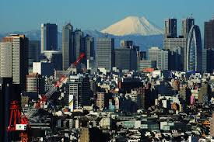
Một nhà báo miêu tả: “….Anh có thể đi đến Nhật trên chiếc tàu thủy của hãng Mit-su-bi-shi , tàu chạy bằng than đá của Mit-su-bi-shi, cập bến của Mit-su-bi-shi, sau đó đi đến tàu điện của Mit-su-bi-shi, đóng, đọc sách do Mit-su-bi-shi, xuất bản, dưới ánh bóng điện do Mit-su-bi-shi, chế tạo…”
Mitsubishi (1870): Đây là tập đoàn lớn nhất của Nhật

Slide 20
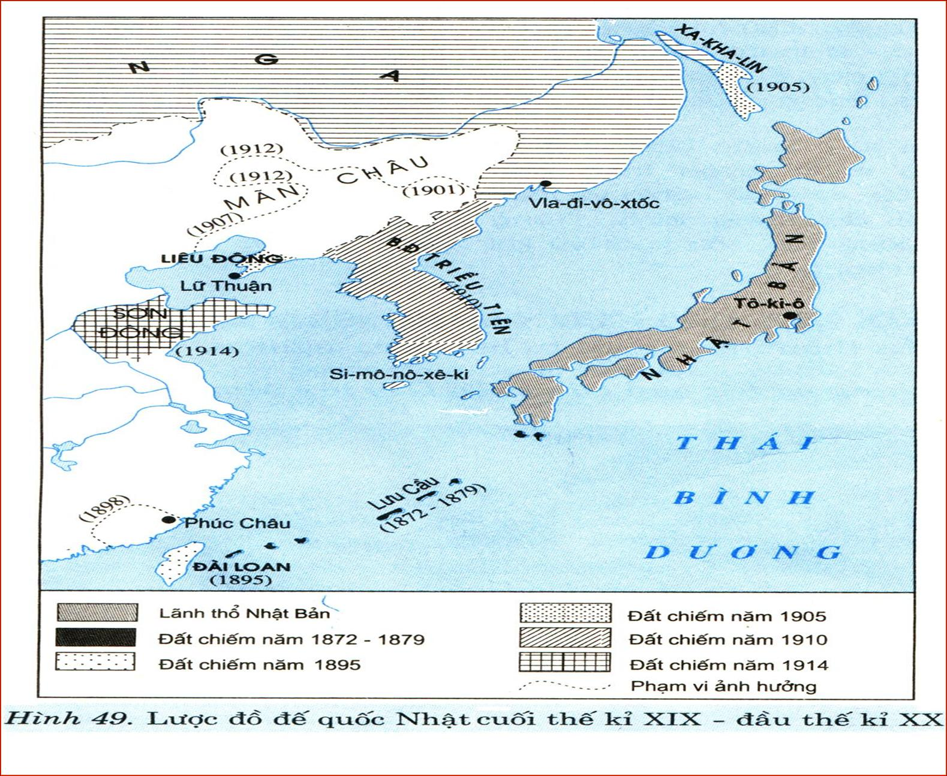

Slide 21
NĂM 1872-1875: CHIẾM LƯU CẦU
NĂM 1895: CHIẾM ĐÀI LOAN
NĂM 1905: CHIẾM PHÍA NAM ĐẢOXA-KHA-LIN VÀ LIÊU ĐÔNG, LỮ THUẬN
NĂM 1910: CHIẾM BÁN ĐẢO TRIỀU TIÊN
NĂM 1914: CHIẾM SƠN ĐÔNG

Slide 22

Đặc điểm của chủ nghĩa đế quốc Nhật Bản?
Chủ nghĩa đế quốc quân phiệt, hiếu chiến

Slide 23
III. Cuộc đấu tranh của nhân dân lao động Nhật Bản (giảm tải)

Slide 24
Tìm và đọc tư liệu
Đảng xã hội Dân chủ Nhật Bản
Ca-tai-a-ma Xen
Phong trào cách mạng năm 1906

Slide 25
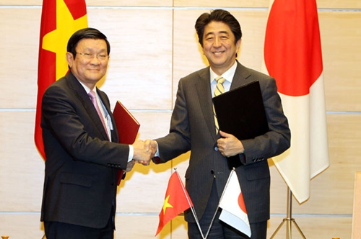
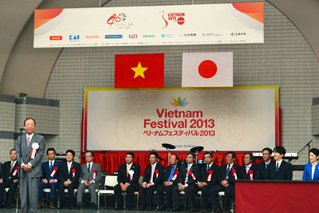
MỐI QUAN HỆ VIỆT NAM – NHẬT BẢN

Slide 26
Quân chủ chuyên chế
Chủ nghĩa tư bản
Nhật Bản
Chủ nghĩa đế quốc
Phong trào đấu tranh của nhân dân

Slide 27
DặN dò
Học bài
Đọc lại toàn bộ kiến thức đã học
Làm câu hỏi ôn tập chuẩn bị cho tiết ôn tập sắp tới

Slide 28
Cám ơn thầy cô và các con đã chú ý lắng nghe

